Slide 1




Slide 2
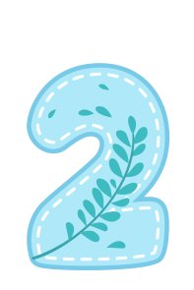

Slide 3



Slide 4



Trò Chơi Kéo Co

Slide 5
Cách chơi
Các em học sinh sẽ trả lời câu hỏi để giúp đội mình kéo thắng đội bạn. Mỗi câu trả lời đúng trong thời gian quy định sẽ giúp đội mình thắng 1 hiệp.
Trường hợp cả hai đội không trả lời đúng sẽ coi như hòa. Hiệp đó không tính vào số hiệp thắng.
Kết thúc trò chơi đội nào có số hiệp thắng nhiều hơn (tương đương với trả lời đúng nhiều câu hỏi hơn) sẽ là đội chiến thắng.

Slide 6


Câu hỏi
15
14
13
12
11
10
9
8
7
6
5
4
3
2
1
0
2. Hình tứ giác có mấy cạnh
Đáp án: 4 cạnh

Slide 7
Câu hỏi
15
14
13
12
11
10
9
8
7
6
5
4
3
2
1
0
2. Hình khối lập phương có mấy mặt?
Đáp án: 8 mặt

Slide 8
Câu hỏi
15
14
13
12
11
10
9
8
7
6
5
4
3
2
1
0
3. Nêu ý tưởng liên hệ làm đồ chơi từ các khối hộp đã học

Slide 9


Slide 10
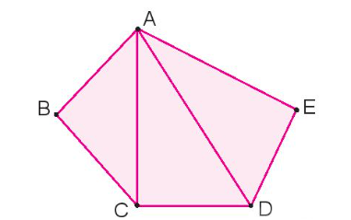

1
Tìm các hình tam giác và tứ giác có trong hình sau?
Các hình tam giác có trong hình là:
ABC
ACD
ADE
Các hình tứ giác có trong hình là:
ABCD
ACDE

Slide 11
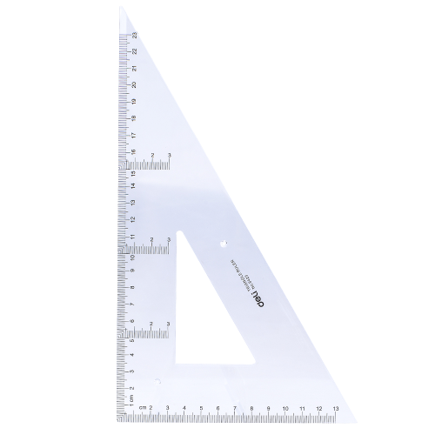
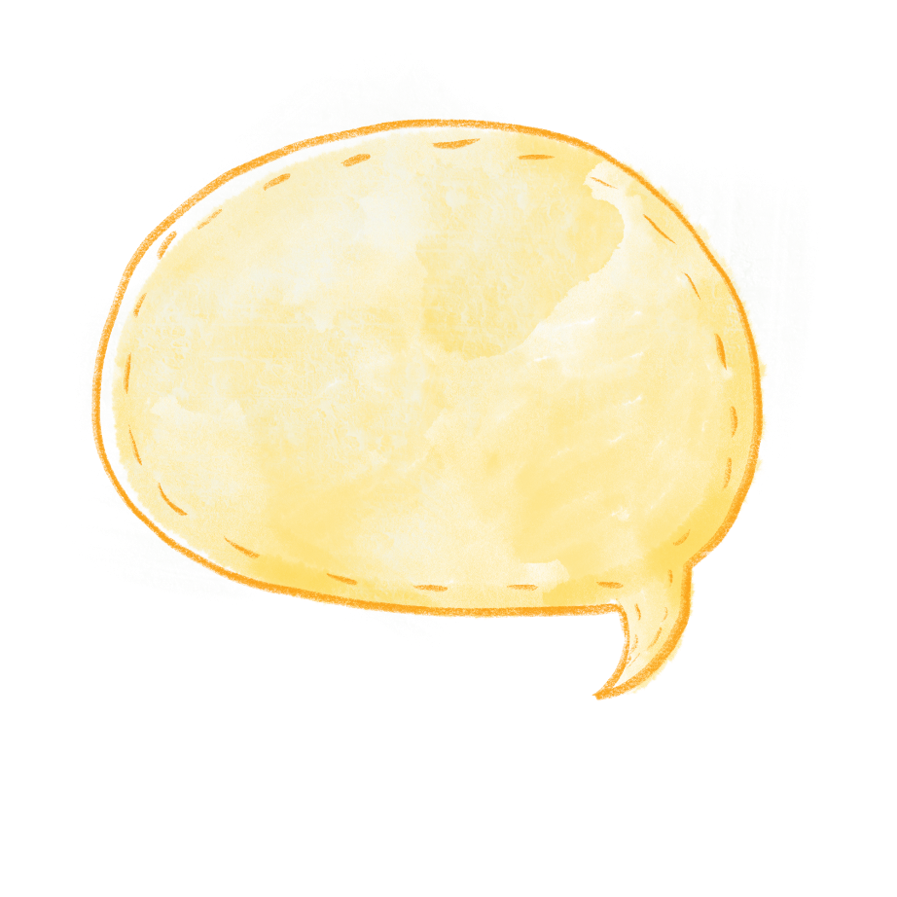
Trong hình dưới đây (như hình vẽ). Hãy dùng ê ke để kiểm tra xem hai bán kính nào của đường tròn tâm O tạo thành một góc vuông.
2
A
Các bán kính: OA, OB, OC, OD
Có 6 góc được xét là các góc đỉnh có các cặp cạnh: OA và OD, OA và OC, OA và OB, OD và OC, OD và OB, OC và OB.
O
D
C
B
Gọi tên các bán kính, các góc có trong hình?
OB, OC tạo thành 1 góc vuông

Slide 12

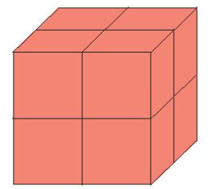
Ghép 8 khối lập phương nhỏ được khối lập phương lớn (như hình vẽ). Người ta sơn màu đỏ vào tất cả các mặt của khối lập phương lớn. Hỏi có tất cả bao nhiêu mặt của các khối lập phương nhỏ được sơn màu đỏ?
Một mặt của khối lập phương lớn có bao nhiêu mặt lập phương nhỏ?
Có tất cả bao nhiêu mặt các khối lập phương nhỏ được sơn màu đỏ?
Khối lập phương lớn có bao nhiêu mặt?
Một mặt của khối lập phương lớn có 4 mặt lập phương nhỏ.
Khối lập phương lớn có 6 mặt.
4 x 6 = 24

Slide 13





Slide 14


Ve vẻ vè ve
Nghe vè tôi đố
Bạn nghe tinh nhé
Xem đây khối gì:
Tôi có ba cạnh
Nối liền đầu nhau
Tạo thành ba góc
Hướng về ba nơi
Ve vẻ vè ve.
Ve vẻ vè ve
Nghe vè tôi đố
Bạn nghe tinh nhé
Xem đây khối gì:
Tôi có sáu mặt
Đều là hình vuông
Ve vẻ vè ve.

Slide 15
Ve vẻ vè ve
Nghe vè tôi đố
Bạn nghe tinh nhé
Xem đây khối gì:
Tôi có bốn mặt
Là hình chữ nhật
Vẫn còn hai mặt
Lại là hình vuông
Ve vẻ vè ve.
Ve vẻ vè ve
Nghe vè tôi đố
Bạn nghe tinh nhé
Xem đây khối gì:
Tất cả các mặt
Bao đều cong cong
Lăn được mọi phía
Không thể xếp chồng
Ve vẻ vè ve.

Slide 16
Ve vẻ vè ve
Nghe vè tôi đố
Bạn nghe tinh nhé
Xem đây khối gì:
Tôi có đường bao
Cong đều, khép kín
Có thể lăn được
Như là bánh xe
Ve vẻ vè ve.

Slide 17

Em cần nhớ
Hoàn thành bài tập.
Xem trước bài tiếp theo: Nhân số có 2 chữ số với số có 1 chữ số

Slide 18

